Slide 1
بنام خدا

Slide 2


Slide 3
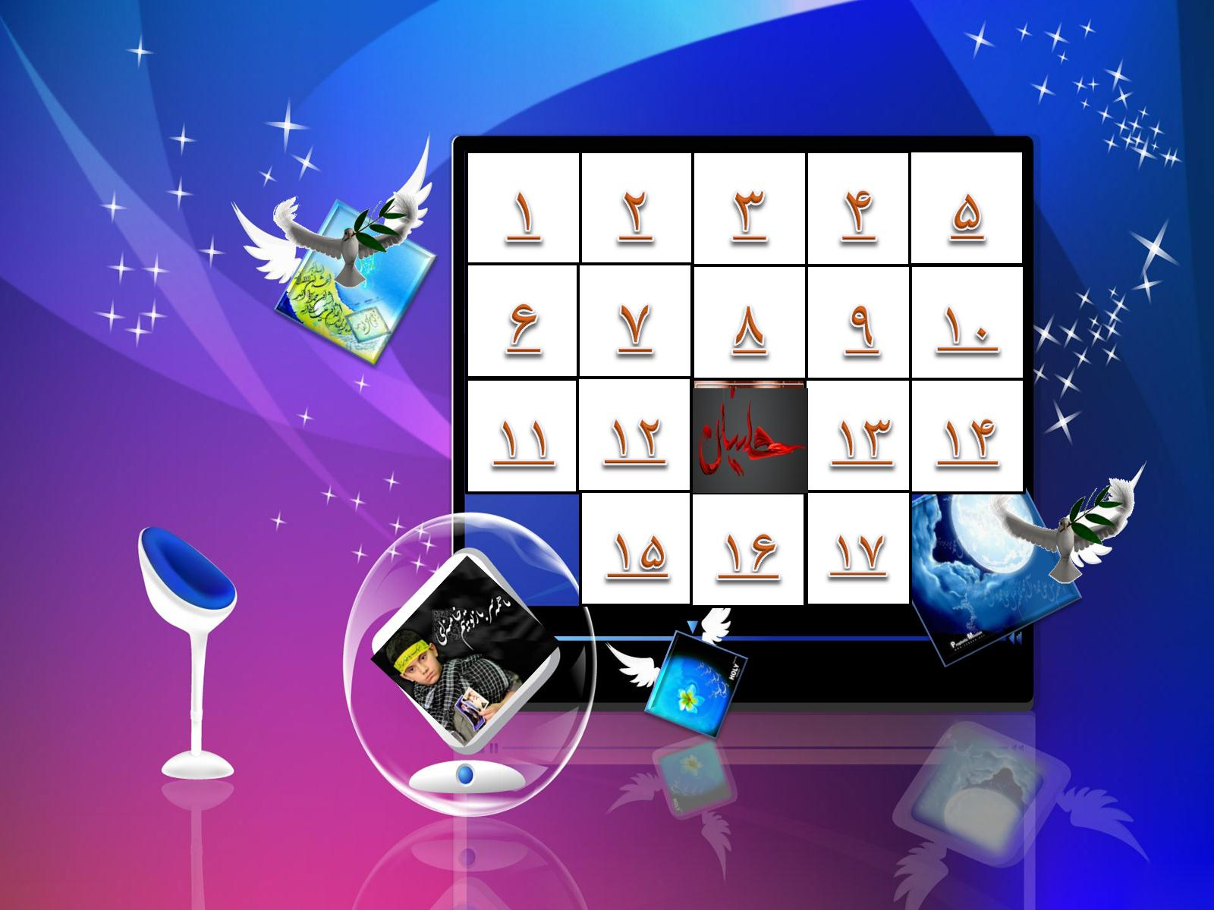
2

Slide 4


Slide 5


Slide 6


Slide 7
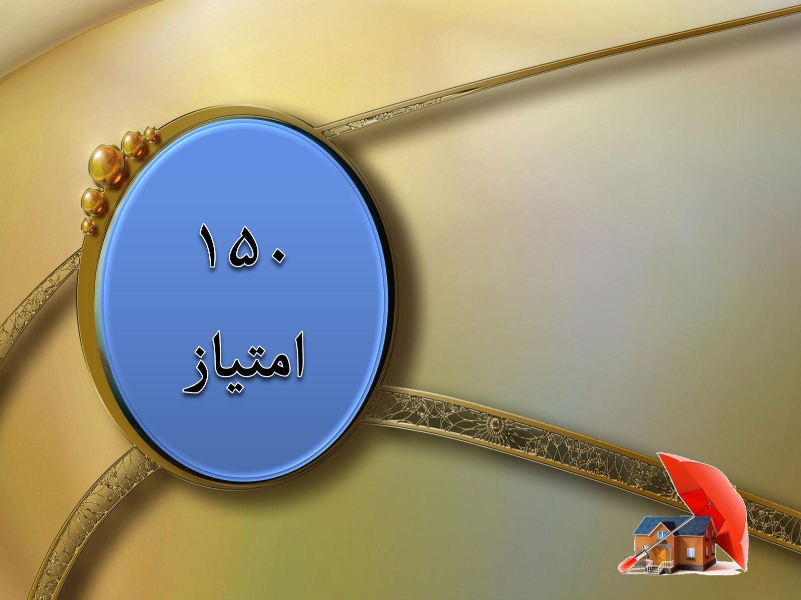

Slide 8
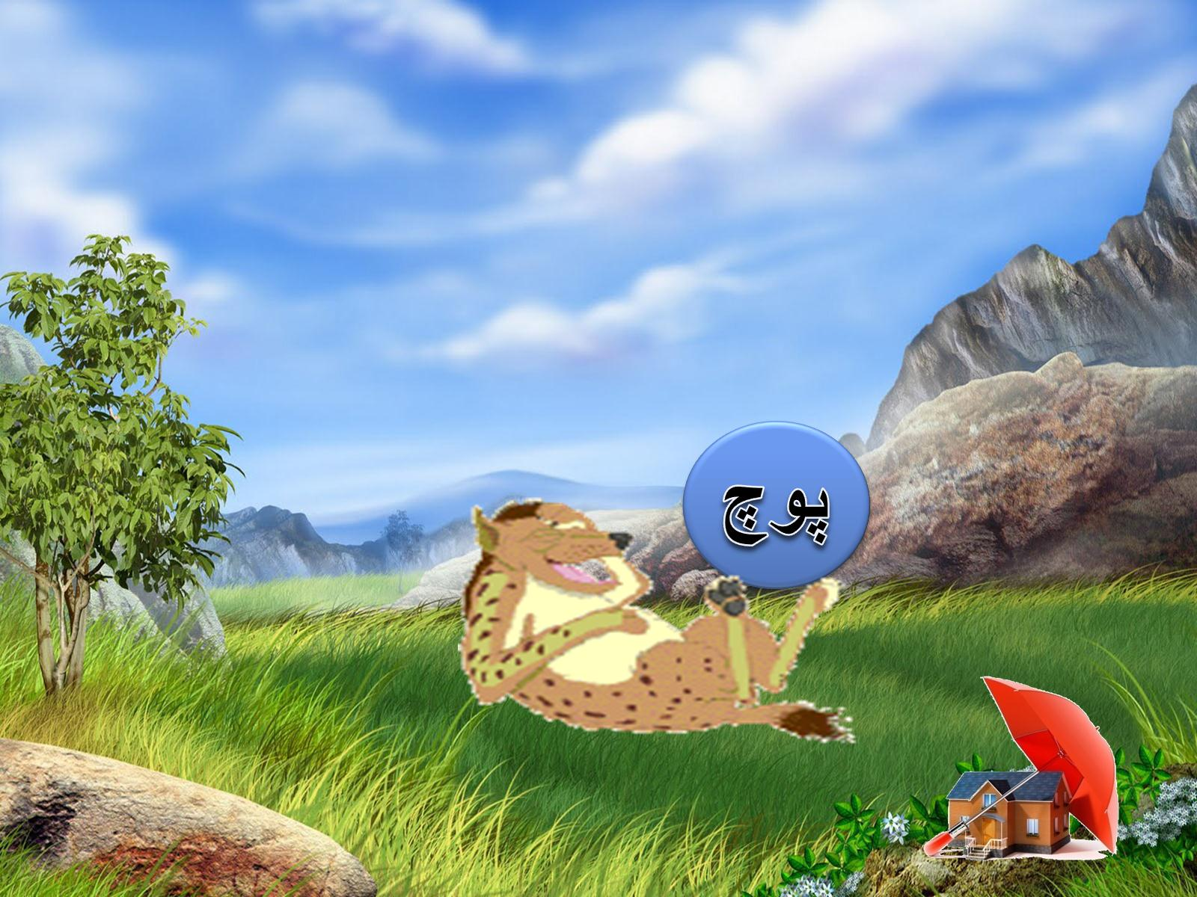

Slide 9


Slide 10


Slide 11


Slide 13


Slide 14


Slide 16
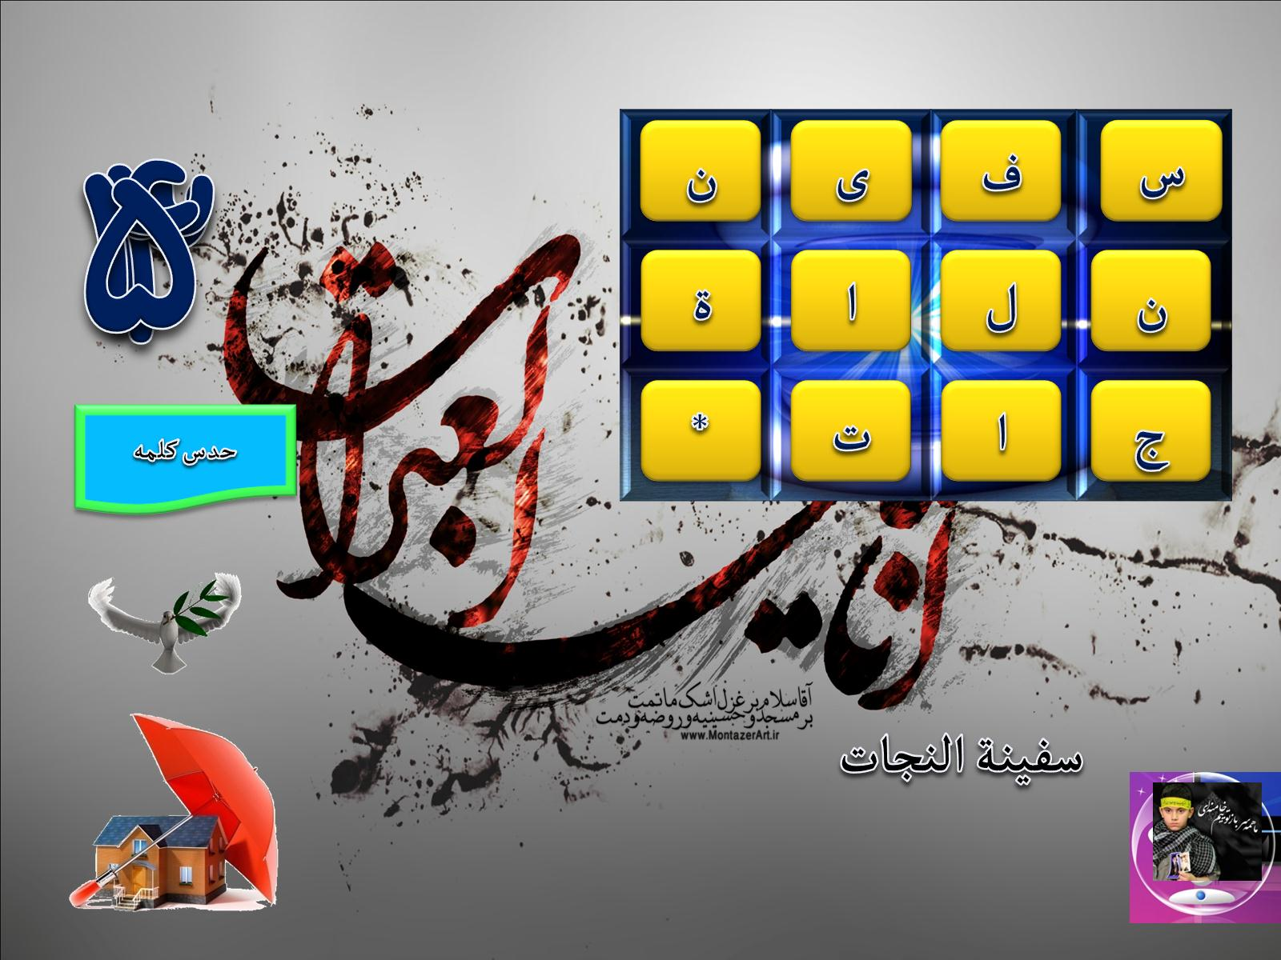

Slide 18


Slide 21


Slide 23


Slide 25


Slide 27


Slide 29
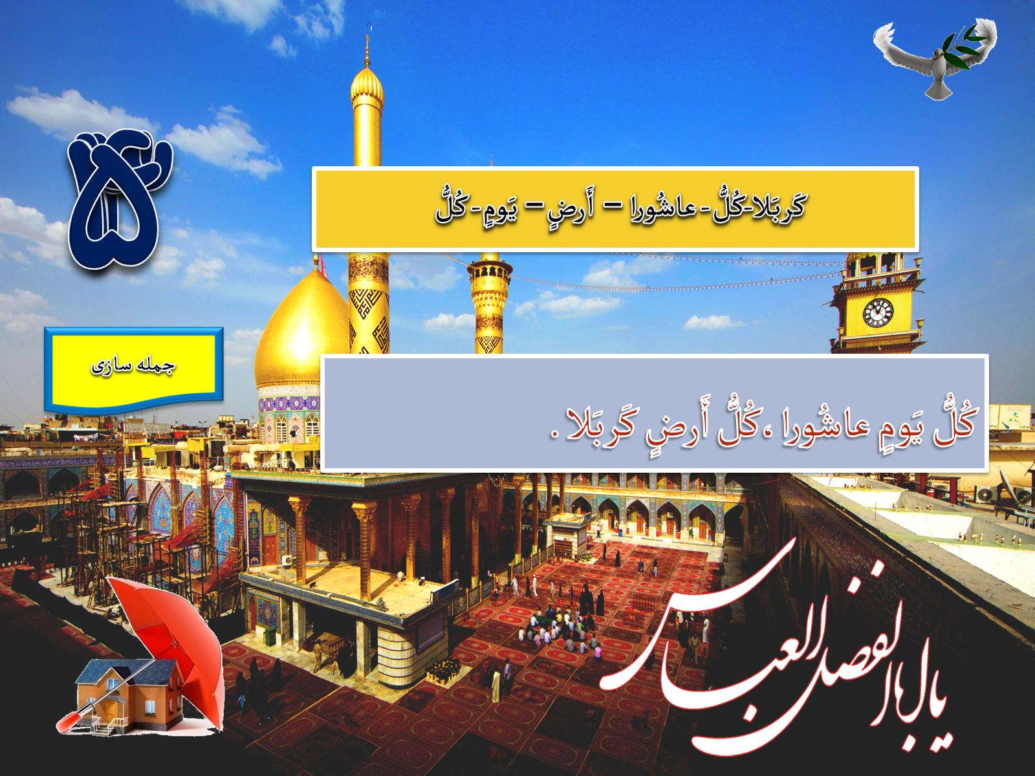

Slide 32


Slide 34


